Slide 1
«Формирование и оценка математической грамотности в условиях реализации ФГОС ООО»
«Цель обучения ребенка состоит в том,
чтобы сделать его способным
развиваться дальше, без помощи учителя».
Элберт Хаббард

Slide 2
Функциональная грамотность - это "способность человека решать стандартные жизненные задачи в различных сферах жизни и деятельности на основе прикладных знаний"

Slide 3
"математическая грамотность - способность человека определять и понимать роль математики в мире, в котором он живет, высказывать хорошо обоснованные математические суждения и использовать математику так, чтобы удовлетворять в настоящем и будущем потребности, присущие созидательному, заинтересованному и мыслящему гражданину".

Slide 4
Компоненты математической грамотности
воспроизведение математических фактов, методов и выполнение вычислений
установление связей и интеграции материала из разных математических тем, необходимых для решения поставленной задачи
математические размышления, требующие обобщения и интуиции

Slide 5
Технологии формирования математической грамотности .
Технология критического мышления
Технология проблемного обучения
Проектная технология
Игровая технология
Информационно-коммуникационная технология
Здоровьесберегающая технология
Личностно-ориентированная технология

Slide 6
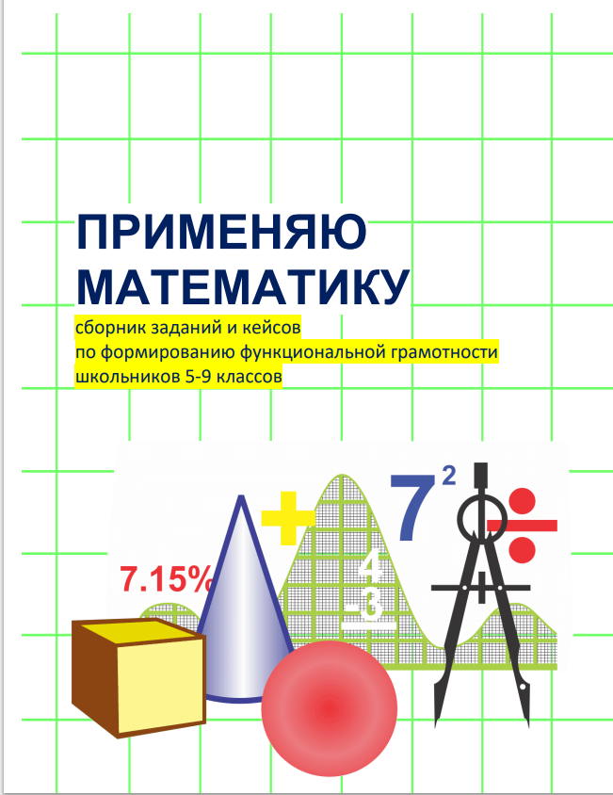
Применяю математику: сборник заданий и кейсов по формированию
функциональной грамотности школьников 5-9 классов / Под ред.
М.А. Гончаровой. – Барнаул: КАУ ДПО «АИРО имени А.М. Топорова», 2022 г.

Slide 7
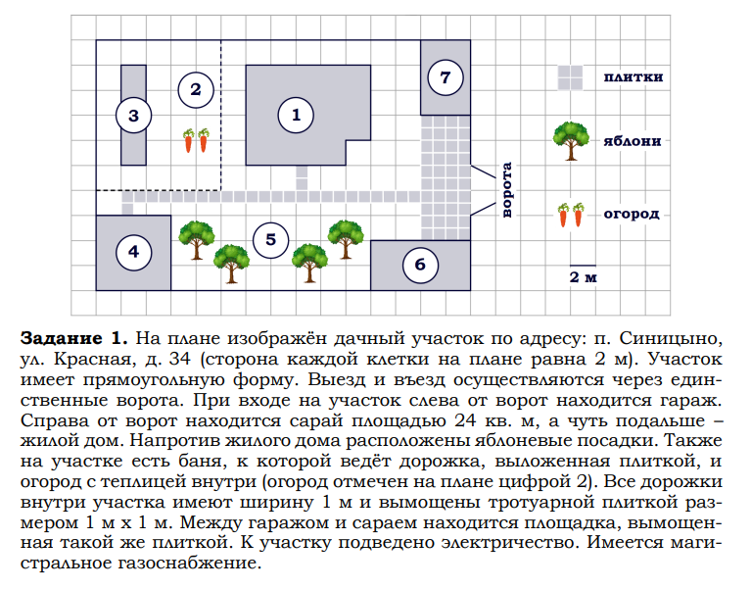
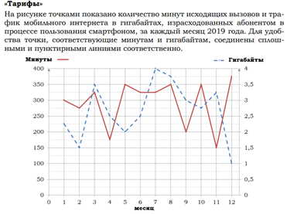
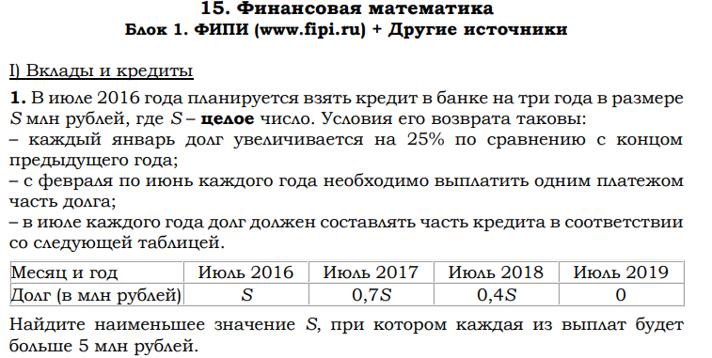
Подготовка к ГИА

Slide 8


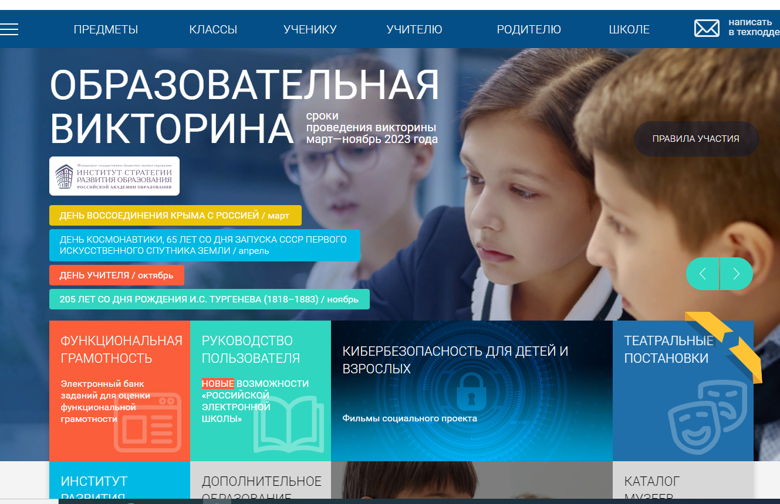

Slide 9

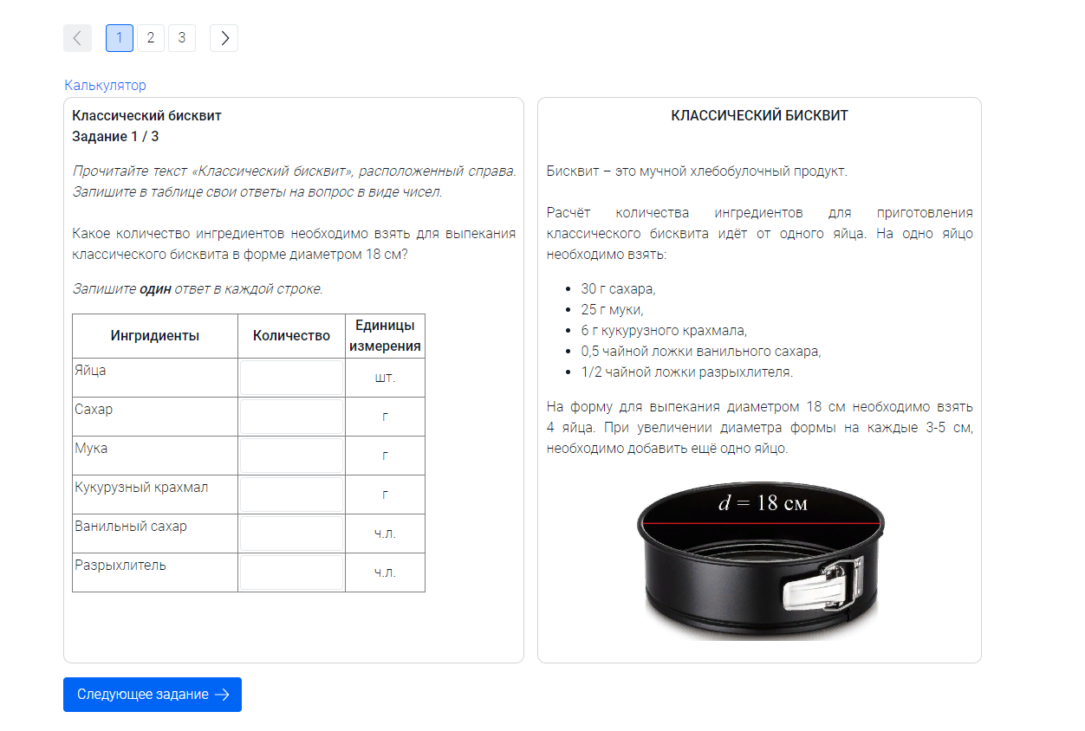
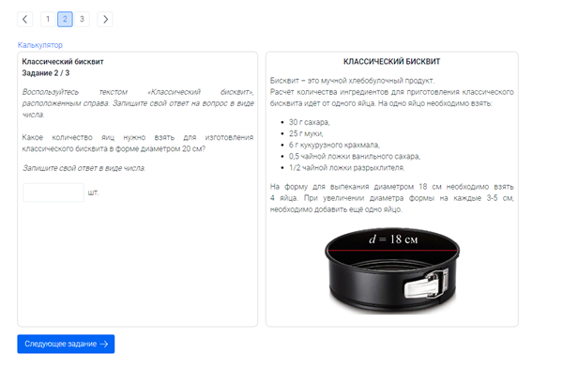
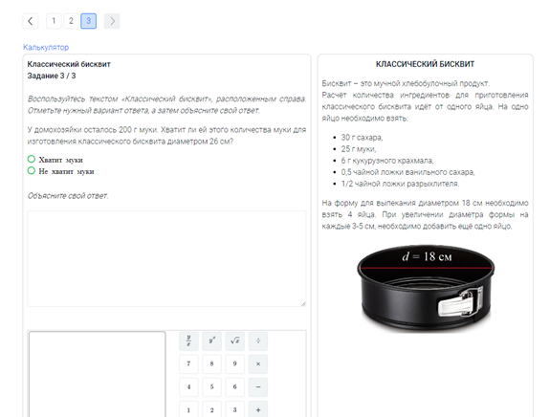
https://resh.edu.ru/

Slide 10
Результаты мероприятий на сайте РЭШ

